Slide 1





Bài 20. HIỆN TƯỢNG NHIỄM ĐIỆN DO CỌ XÁT

Slide 2


BÀI 20: HIỆN TƯỢNG NHIỄM ĐIỆN DO CỌ XÁT
I
II
Giải thích sơ lược
về sự nhiễm điện
do cọ xát
Vật nhiễm điện

Slide 3

BÀI 20: HIỆN TƯỢNG NHIỄM ĐIỆN DO CỌ XÁT
I
Vật nhiễm điện

Slide 4


BÀI 20: HIỆN TƯỢNG NHIỄM ĐIỆN DO CỌ XÁT
I. Vật nhiễm điện
Thí nghiệm 1
Tiến hành:
Chuẩn bị:
- Đưa chiếc đũa nhựa lại gần các mẩu giấy (Hình 20.1), có hiện tượng gì xảy ra không?
- Một chiếc đũa bằng nhựa, một chiếc đũa bằng thuỷ tinh
- Một mảnh vải len (hoặc dạ) và một mảnh vải lụa.
- Một số mẩu giấy vụn.
Trả lời
- Ban đầu, đưa chiếc đũa nhựa lại gần các mẩu giấy, ta thấy không có hiện tượng gì xảy ra.

Slide 5
BÀI 20: HIỆN TƯỢNG NHIỄM ĐIỆN DO CỌ XÁT
I. Vật nhiễm điện
Trả lời
- Khi cọ chiếc đũa nhựa vào mảnh vải len (hoặc dạ) sau đó đưa lại gần các mẩu giấy vụn, ta thấy đũa nhựa hút các mẩu giấy vụn làm các mẩu giấy vụn bám vào đầu của đũa nhựa.
Tiến hành:
- Cọ chiếc đũa nhựa vào mảnh vải len (hoặc dạ) sau đó đưa lại gần các mẩu giấy vụn, quan sát hiện tượng xảy ra.
- Làm thí nghiệm tương tự, thay đũa nhựa bằng đũa thủy tinh được cọ xát vào mảnh vải lụa, quan sát hiện tượng xảy ra.
- Khi làm thí nghiệm với đũa thủy tinh ta cũng quan sát được hiện tượng tương tự như đũa nhựa.

Slide 6
BÀI 20: HIỆN TƯỢNG NHIỄM ĐIỆN DO CỌ XÁT
I. Vật nhiễm điện
Kết luận:
- Làm cho một vật nhiễm điện bằng cách cọ xát.
- Vật nhiễm điện có khả năng hút các vật nhỏ nhẹ. Vật nhiễm điện còn được gọi là vật mang điện tích.

Slide 7
BÀI 20: HIỆN TƯỢNG NHIỄM ĐIỆN DO CỌ XÁT
I. Vật nhiễm điện
Thí nghiệm 2
Chuẩn bị:
- Hai đũa nhựa và một đũa thuỷ tinh.
- Mảnh vải len (hoặc dạ) và mảnh vải lụa.
- Giá thí nghiệm và dây treo.

Slide 8
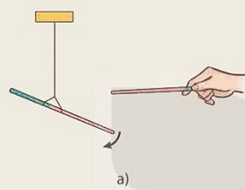
BÀI 20: HIỆN TƯỢNG NHIỄM ĐIỆN DO CỌ XÁT
I. Vật nhiễm điện
Tiến hành:
- Lấy một đũa nhựa cọ vào mảnh vải len, sau đó treo lên giá thí nghiệm. Lấy chiếc đũa nhựa thứ hai cọ vào mảnh vải len rồi đưa lại gần đầu đũa nhựa kia (Hình 20.2a). Quan sát hiện tượng xảy ra.
Trả lời
- Ta thấy hiện tượng xảy ra là hai chiếc đũa nhựa đẩy nhau như ở Hình 20.2a.

Slide 9
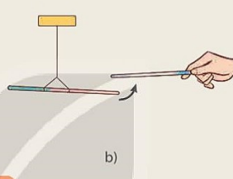
BÀI 20: HIỆN TƯỢNG NHIỄM ĐIỆN DO CỌ XÁT
I. Vật nhiễm điện
- Thay đũa nhựa bằng đũa thuỷ tinh đã cọ vào mảnh vải lụa, rồi đưa lại gần đũa nhựa (Hình 20.2b). Quan sát hiện tượng xảy ra.
Trả lời
- Ta thấy hiện tượng xảy ra là hai chiếc đũa nhựa và đũa thủy tinh hút nhau như ở Hình 20.2b

Slide 10
BÀI 20: HIỆN TƯỢNG NHIỄM ĐIỆN DO CỌ XÁT
I. Vật nhiễm điện
?
1.Từ các kết quả thí nghiệm, rút ra nhận xét gì? Điện tích trên đũa thuỷ tinh có cùng loại với điện tích trên đũa nhựa không?
Trả lời
- Chiếc đũa nhựa và đũa thủy tinh sau khi cọ sát đều bị nhiễm điện.
- Điện tích trên đũa thủy tinh khác loại với điện tích trên đũa nhựa.
2. Các điện tích cùng loại và khác loại tác dụng với nhau như thế nào?
Trả lời:
- Các điện tích cùng loại thì đẩy nhau.
- Các điện tích khác loại thì hút nhau.

Slide 11
BÀI 20: HIỆN TƯỢNG NHIỄM ĐIỆN DO CỌ XÁT
I. Vật nhiễm điện
Hai chiếc đũa nhựa cùng cọ xát vào mảnh vải len nhiễm điện như nhau; hai chiếc đũa thuỷ tinh cùng cọ xát vào mảnh vải lụa nhiễm điện như nhau. Chiếc đũa nhựa và chiếc đũa thuỷ tinh nhiễm điện khác nhau. Hai vật nhiễm điện như nhau thì đẩy nhau; hai vật nhiễm điện khác nhau thì hút nhau.
Có hai loại điện tích. Người ta quy ước điện tích xuất hiện ở đũa thuỷ tinh sau khi cọ xát vào mảnh vải lụa là điện tích dương (+); điện tích xuất hiện ở đũa nhựa sau khi cọ xát vào mảnh vải len là diện tích âm (-).

Slide 12
BÀI 20: HIỆN TƯỢNG NHIỄM ĐIỆN DO CỌ XÁT
I. Vật nhiễm điện
?
Vì sao vào những ngày hanh khô, khi chải tóc bằng lược nhựa thì nhiều sợi tóc bị lược nhựa hút kéo thẳng ra?
Trả lời:
Khi lược nhựa chải vào tóc nhiều lần thì cả lược nhựa và tóc đều bị nhiễm điện (lược nhựa nhiễm điện âm, tóc nhiễm điện dương), hai vật nhiễm điện trái dấu nhau nên hút nhau.

Slide 13
BÀI 20: HIỆN TƯỢNG NHIỄM ĐIỆN DO CỌ XÁT
Giải thích hiện tượng nhiễm điện do cọ xát
II

Slide 14
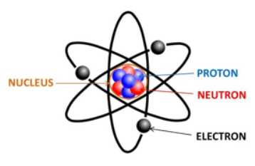
BÀI 20: HIỆN TƯỢNG NHIỄM ĐIỆN DO CỌ XÁT
II. Giải thích sơ lược về sự nhiễm điện do cọ xát
Hãy thảo luận để trả lời các câu hỏi dưới đây:
1.Nguyên tử có cấu tạo như thế nào? Hãy vẽ hình mô tả cấu tạo nguyên tử.
Trả lời
1. Cấu tạo nguyên tử gồm có hạt nhân và lớp vỏ electron. Trong đó:
- Hạt nhân nằm ở tâm nguyên tử, gồm các hạt proton và nơtron.
- Vỏ nguyên tử bao gồm các electron chuyển động trong không gian xung quanh hạt nhân.
=> Nguyên tử được cấu tạo bởi 3 loại hạt cơ bản là: electron, proton và nơtron.

Slide 15
BÀI 20: HIỆN TƯỢNG NHIỄM ĐIỆN DO CỌ XÁT
II. Giải thích sơ lược về sự nhiễm điện do cọ xát
2. Electron trong nguyên tử có thể dịch chuyển như thế nào?
Trả lời
2. Electron trong nguyên tử có thể dịch chuyển rời khỏi nguyên tử và di chuyển sang nơi khác.

Slide 16
BÀI 20: HIỆN TƯỢNG NHIỄM ĐIỆN DO CỌ XÁT
II. Giải thích sơ lược về sự nhiễm điện do cọ xát
Vận dụng kiến thức về cấu tạo nguyên tử giải thích sự nhiễm điện dương của đũa thuỷ tinh khi bị cọ xát vào vải lụa hoặc sự nhiễm điện âm của đũa nhựa khi bị cọ xát vào vải len:
- Khi đũa thuỷ tinh cọ xát vào lụa thì các electron từ đũa thuỷ tinh dịch chuyển sang vải lụa. Đũa thuỷ tinh mất bớt electron nên nhiễm điện dương, mảnh vải lụa nhận thêm electron nên nhiễm điện âm.
- Khi cọ xát đũa nhựa vào vải len, các electron từ vải len dịch chuyển sang đũa nhựa. Đũa nhựa nhận thêm electron nên nhiễm điện âm, mảnh vải len mất bớt electron nên nhiễm điện dương.

Slide 17
BÀI 20: HIỆN TƯỢNG NHIỄM ĐIỆN DO CỌ XÁT
II. Giải thích sơ lược về sự nhiễm điện do cọ xát
?
Giải thích tại sao bụi lại bám nhiều ở cánh quạt điện sau một thời gian sử dụng.
Trả lời:
Bụi bám nhiều ở cánh quạt điện sau một thời gian sử dụng là do khi cánh quạt quay, ma sát nhiều với không khí xung quanh làm cánh quạt bị nhiễm điện do cọ xát. Do đó, cánh quạt có thể hút được các vật nhỏ nhẹ như bụi trong không khí. Sau mỗi lần sử dụng quạt thì cánh quạt lại bị nhiễm điện và hút thêm một lượng bụi nên ta thấy bụi bám nhiều ở cánh quạt điện sau một thời gian sử dụng.

Slide 18
BÀI 20: HIỆN TƯỢNG NHIỄM ĐIỆN DO CỌ XÁT
II. Giải thích sơ lược về sự nhiễm điện do cọ xát
?
2.Vì sao vào những ngày thời tiết khô ráo, khi lau chùi gương soi, kính cửa sổ hay màn hình ti vi bằng khăn bông khô thì vẫn thấy có bụi bông bám vào?
Trả lời:
Vào những ngày thời tiết khô ráo, khi lau chùi gương soi, kính cửa sổ hay màn hình ti vi bằng khăn bông khô thì vẫn thấy có bụi bông bám vào vì khăn bông khô khi lau chùi sẽ cọ xát với các bề mặt được lau gây ra hiện tượng nhiễm điện do cọ xát làm các bề mặt được lau bị nhiễm điện có thể hút được các vật nhỏ nhẹ mà khăn bông khô lại gồm nhiều sợi bông nhỏ nhẹ nên dễ bị chúng hút bám vào các bề mặt được lau.

Slide 19
BÀI 20: HIỆN TƯỢNG NHIỄM ĐIỆN DO CỌ XÁT
II. Giải thích sơ lược về sự nhiễm điện do cọ xát
Hiện tượng sấm xét trời mưa dông (sgk)
Điện nghiệm.(sgk)

Slide 20

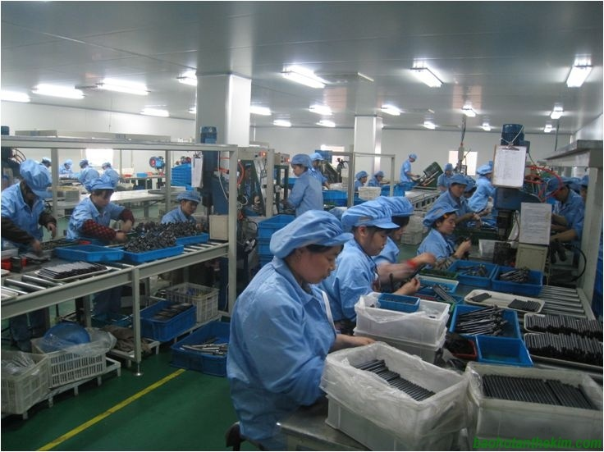
Ứng dụng sự nhiễm điện do cọ xát
Trong các phân xưởng dệt vải, người ta thường treo những tấm kim loại đã bị nhiễm điện ở trên cao. Việc làm đó có tác dụng gì? Biết rằng trong xưởng dệt có nhiều bụi vải bay lơ lửng.
Trong các phân xưởng dệt vải thường có nhiều bụi vải bay lơ lửng trong không khí, những bụi vải này có hại cho sức khỏe của công nhân. Những tấm kim loại nhiễm điện có tác dụng hút các bụi vải làm cho không khí trong xưởng dệt ít bụi hơn.

Slide 21

DẶN DÒ
* Xem và hệ thống lại bài học bằng sơ đồ tư duy vào vở ghi bài.
* Đọc phần “hiện tượng sấm sét lúc trời mưa dông” và “điện nghiệm” trong SGK.
* Đọc và tìm hiểu thí nghiệm bài 21/SGK.
汇报：PENG 导师：BAOTU

